Slide 1




PROJETO
EDUCAÇÃO
DO FUTURO
AULA 01
AWS

Slide 2


Sumário
AWS | Aula 1
O que é nuvem
Introdução ao AWS
Criação de conta

Slide 3
O que é nuvem?
AWS | Aula 1
Nuvem nada mais é que um conjunto de servidores (mega computadores) que são responsáveis por armazenar e gerenciar dados, executar aplicativos e fornecer conteúdos ou serviços.
Existem algumas classificações para serviços de nuvem:
Nuvem pública
Nuvem privada
Nuvem híbrida

Slide 4
Evolução
AWS | Aula 1
Apesar de ter ganho destaque nos últimos anos, a computação em nuvem, como conceito, existe desde os anos 1950, em um momento onde a tecnologia era bem mais escassa, muito cara e onde as empresas possuíam pouquíssimos computadores.
Mas é na década de 1960, com o surgimento dos primeiros sistemas de compartilhamento que temos as primeiras aplicações que oferecem a possibilidade de utilização de recursos compartilhados por meio de uma rede.

Slide 5
Evolução
AWS | Aula 1
Nessa mesma época, John McCarthy propôs o uso do computador de forma compartilhada por dois ou mais usuários, nascendo a ideia de “Utility Computing”, onde ele defendia a possibilidade de vender a computação como uma utilidade, como vendemos água ou eletricidade.
porém, essa ideia de vender computação como um serviço estava alguns anos adiantada no tempo

Slide 6
Evolução
AWS | Aula 1
Em 1997, o termo Cloud Computing nasce oficialmente em uma palestra proferida pelo professor de sistemas Ramnath Chellappa.
E assim, dentro de pouco tempo, as empresas passariam a trocar sua infraestrutura de hardware por serviços disponíveis em nuvem.
Hoje o termo Cloud Computing, a computação em nuvem, é algo cada dia mais presente na vida das pessoas e nas organizações

Slide 7
Tipos de nuvem - pública
AWS | Aula 1
Nuvem pública: é um modelo de computação em nuvem em que a infraestrutura de TI, como servidores, redes e recursos de armazenamento, é oferecida como recursos virtuais acessíveis pela Internet.
Vantagens:
Você só paga pelo que usa
Manutenção e gerenciamento por parte da empresa que disponibiliza o serviço
Controle sobre os recursos de computação utilizados (escalabilidade e elasticidade)

Slide 8
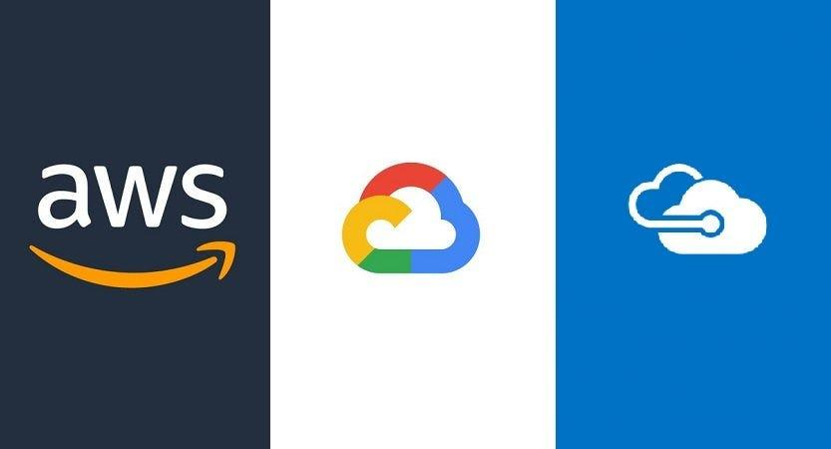
Quem oferece nuvem pública?
AWS | Aula 1
Os provedores de nuvem pública mais famosos são:
AWS
AZURE
Google Cloud

Slide 9
Tipos de nuvem - Privada
AWS | Aula 1
Nuvem privada é um ambiente em nuvem onde uma empresa arca com TODAS as despesas com máquinas, servidores, processadores e outros equipamentos para montar a sua própria estrutura nuvem dedicada apenas para a empresa.
Vantagens:
Segurança, pois fica a cargo da própria empresa
Escolha de arquitetura para o problema da empresa
Segurança?

Slide 10
Tipos de nuvem - Híbrida
AWS | Aula 1
Nuvem híbrida é uma junção da nuvem pública e privada.
Basicamente você irá se utilizar da sua nuvem privada porém quando a mesma não tive recursos computacional suficiente para determinada tarefa ocorrerá uma transferência para a nuvem pública realizar o trabalho.

Slide 11
Quem oferece nuvem híbrida?
AWS | Aula 1
Os provedores de nuvem híbrida mais famosos são:
AWS
AZURE
Google Cloud

Slide 12
O que é o AWS?
AWS | Aula 1
O Amazon Web Services (AWS) é uma plataforma de nuvem que oferece milhares de serviços (atualmente 200 serviços) dos mais variados possíveis.
Os serviços da AWS vão de:
Armazenamento de dados
Criação de máquinas virtuais
Criação e implementação de modelos de machine learning

Slide 13
Serviços AWS?
AWS | Aula 1
Alguns dos serviços da AWS que iremos ver serão:
Amazon EC2
AWS Lambda
Amazon S3
Amazon RDS

Slide 14
Free tier AWS
AWS | Aula 1
A AWS possui um plano gratuito, onde podemos usar os seus serviços.
Alguns desses serviços tem limitações devido ao plano gratuito, alguns deles são:
teste gratuitos: em serviços que são classificados como teste gratuitos você terá apenas um tempo breve (2 meses por exemplo) para experimentar do serviço, após isso o uso do serviço será cobrado
12 meses gratuitos: Nos serviços que são classificados como sendo 12 meses gratuitos eles possuem um tempo limite de uso por mês (750 horas por mês por exemplo) e se usarmos mais que isso a amazon irá nos cobrar.
Sempre gratuito: Funciona de forma parecida com a última, porém você pode continuar usando ele após o período de 12 meses acabar, porém sempre respeitando o limite imposto sobre eles.

Slide 15
Como criar uma conta no AWS?
AWS | Aula 1
Para criar uma conta no AWS podemos acessar este link
Dentro dele podemos criar nossa conta pessoal e começar a acessar o painel inicial da AWS.

Slide 16
Plataforma AWS
AWS | Aula 1
Para finalizarmos vamos literalmente conhecer a plataforma AWS e como ele funciona. Para isso basta clicar na imagem abaixo:

